Slide 1
Iconfont使用说明
小快网络
2015.12.21

Slide 2
Iconfont简介
Iconfont是一个矢量技术交流学习分享的平台，同时为广大用户提供矢量图标存储、字体图标转换的平台。
官网：http://www.iconfont.cn
登陆账号：kaenxk@sina.com
密码：1234qwer

Slide 3
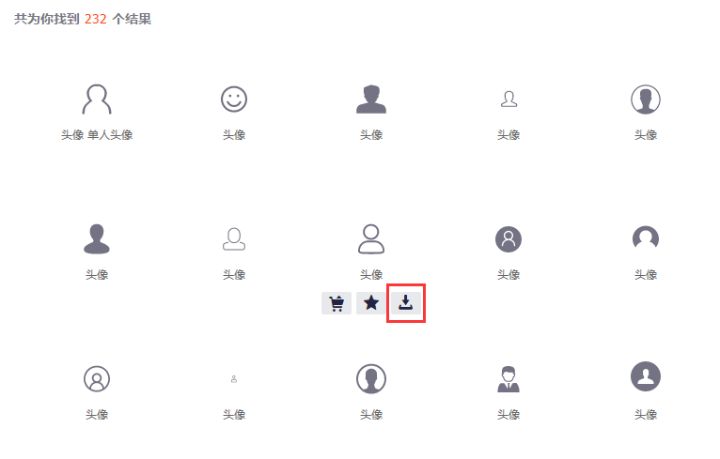
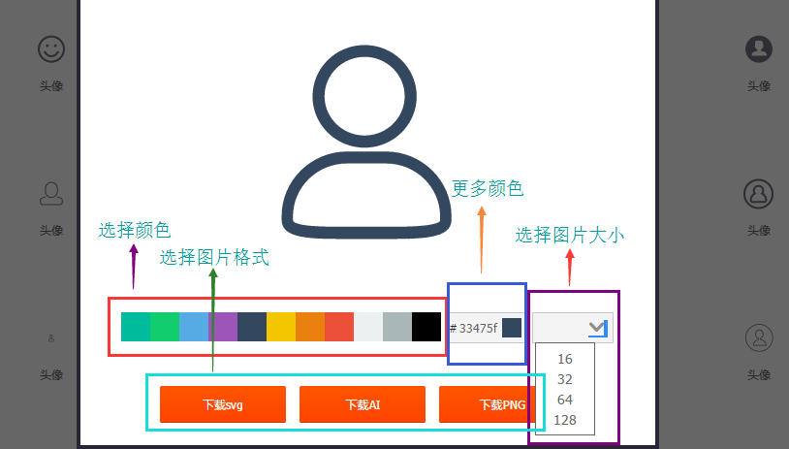
使用方法
美工设计
1.用公司新浪账号登陆之后，搜索想要获取的图标，点击下载按钮。
2.选择图标颜色，大小，格式之后完成下载。

Slide 4
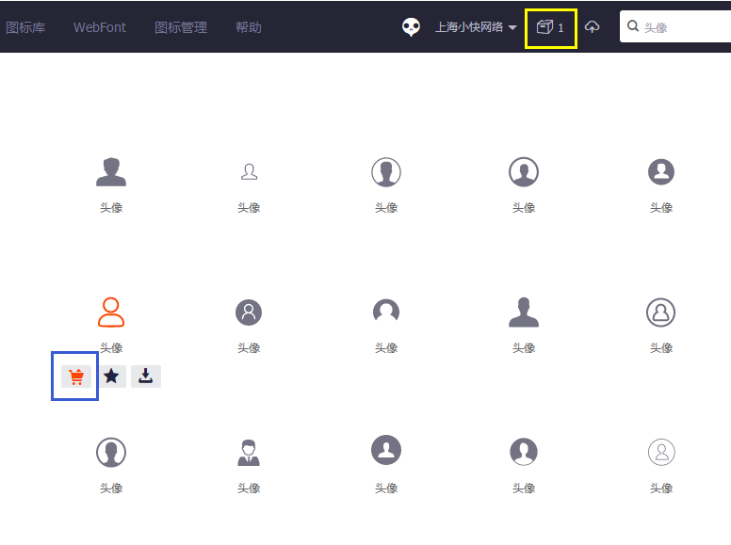
使用方法
美工设计
3.下载完成之后请勿立即关闭页面！
选择“购物篮”按钮将图标添加到又上角的“暂存架”中。

Slide 5
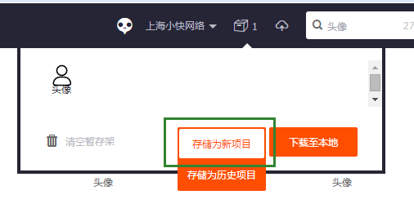
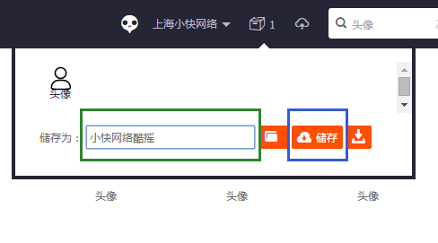
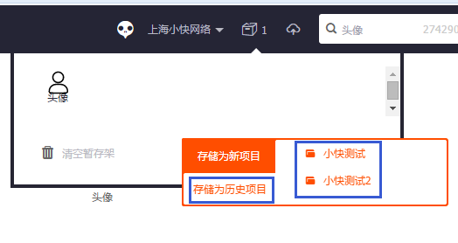
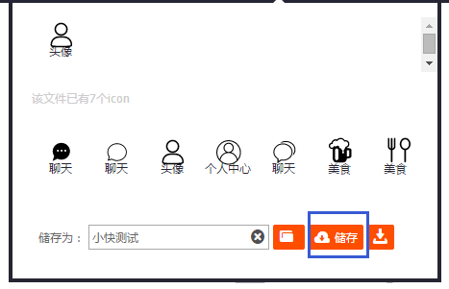
使用方法
美工设计
4.选择‘存储为新项目’，输入项目名称后点击‘存储’。
5.也可选择‘存储为历史项目’，然后点击‘存储’。

Slide 6
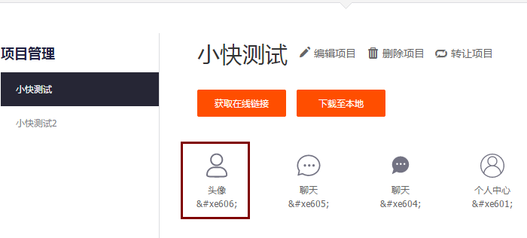
使用方法
美工设计
5.如果项目管理中原本没有新添加的图标，则新图标会排在第一位；如果已有相同图标，则摆放位置不变。
6.美工设计人员需要将使用过的图标编码记录下来，已方便前端开发人员直接使用相同图标。

Slide 7
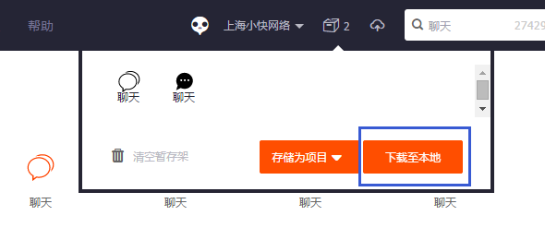
使用方法
前端开发
1.随便找一个图标使用‘购物篮’放入‘暂存架’中，然后点击‘下载至本地’。

Slide 8
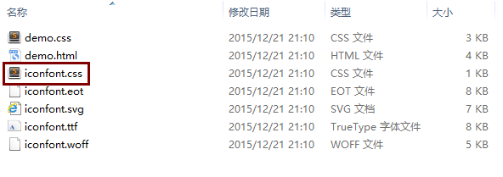
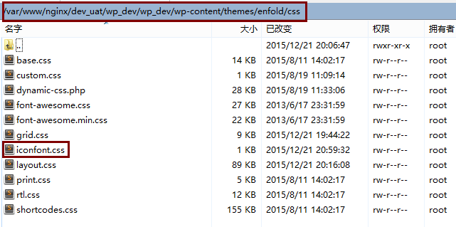
使用方法
前端开发
2.解压之后找到iconfont.css文件，并将该文件复制到主题的css文件夹中

Slide 9
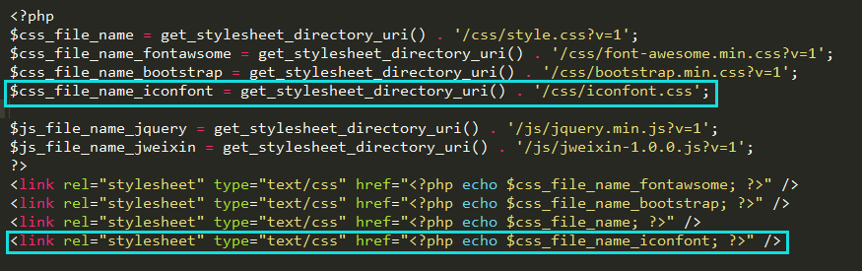
使用方法
前端开发
3.在kaensoft-header.php中引用该css文件

Slide 10
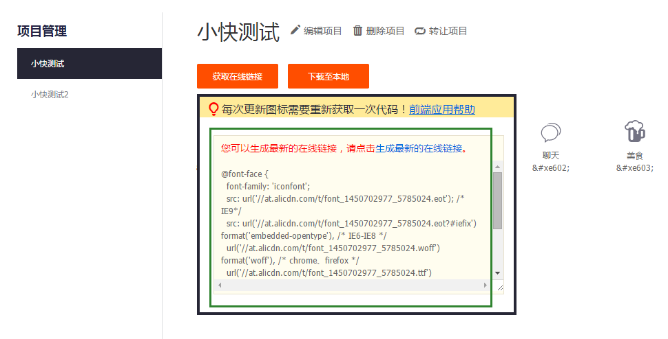
使用方法
前端开发
4.打开iconfont网页，在项目管理中获取某个项目的在线链接，将iconfont.css的头部代码用在线链接替换掉，其余代码不变。

Slide 11
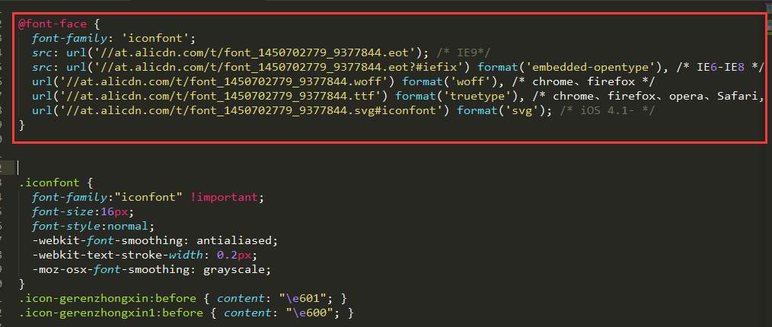
使用方法
前端开发
5.注意每次更新过项目文件夹后都需要重新生成在线链接代码。

Slide 12
使用方法
前端开发
5.挑选相应图标并获取字体编码，应用于页面
前端应用代码：
<i class="iconfont">&#x33;</i>

Slide 13
Thank You!

